Slide 1
ΑΔΕΙΑ ΚΥΚΛΟΦΟΡΙΑΣ
ΗΜΕΡΟΜΗΝΙΑ ΚΑΤΑΣΚΕΥΗΣ-ΕΙΣΑΓΩΓΗΣ
ΣΤΟΙΧΕΙΑ ΙΔΙΟΚΤΗΤΗ
ΤΥΠΟΣ ΟΧΗΜΑΤΟΣ
ΚΥΒΙΣΜΟΣ
ΤΥΠΟΣ ΚΑΥΣΙΜΩΝ
ΧΡΩΜΑ
ΑΡΙΘΜΟΣ ΚΙΝΗΤΗΡΑ
ΡΥΠΟΙ

Slide 2
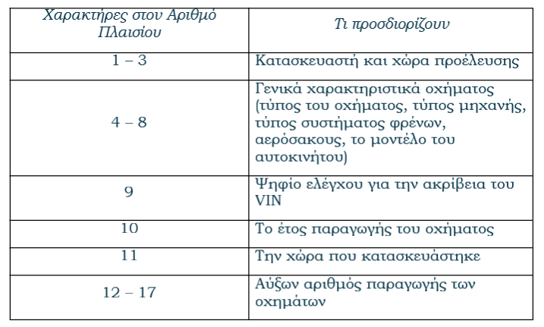
ΑΡΙΘΜΟΣ ΠΛΑΙΣΙΟΥ
17 ΧΑΡΑΚΤΗΡΕΣ
ΔΕΞΙΟ ΜΕΡΟΣ ΟΧΗΜΑΤΟΣ

Slide 3
ΒΑΡΟΣ ΟΧΗΜΑΤΟΣ
ΜΙΚΤΟ ΒΑΡΟΣ
ΟΦΕΛΙΜΟ ΒΑΡΟΣ
ΑΠΟΛΥΤΟ ΒΑΡΟΣ

Slide 4
ΜΙΚΤΟ ΒΑΡΟΣ
ΒΑΡΟΣ ΟΧΗΜΑΤΟΣ
+ΒΑΡΟΣ ΕΠΙΒΑΤΩΝ
+ΒΑΡΟΣ ΦΟΡΤΙΟΥ ΣΤΟΝ ΧΩΡΟ ΑΠΟΣΚΕΥΩΝ

Slide 5
ΑΠΟΛΥΤΟ ΒΑΡΟΣ
Αυτοκίνητο.
Διάφορα λιπαντικά, τεχνικά υγρά, δοχείο καυσίμου (γεμάτο).
Απαιτείται τυπικός εξοπλισμός για τη λειτουργία του οχήματος (ανελκυστήρας, εφεδρικός τροχός, πυροσβεστήρας, τυπικό σετ εργαλείων και κλειδιών, κιτ πρώτων βοηθειών).
Ο οδηγός (λαμβάνει υπόψη το βάρος των 75 κιλών).

